Slide 1
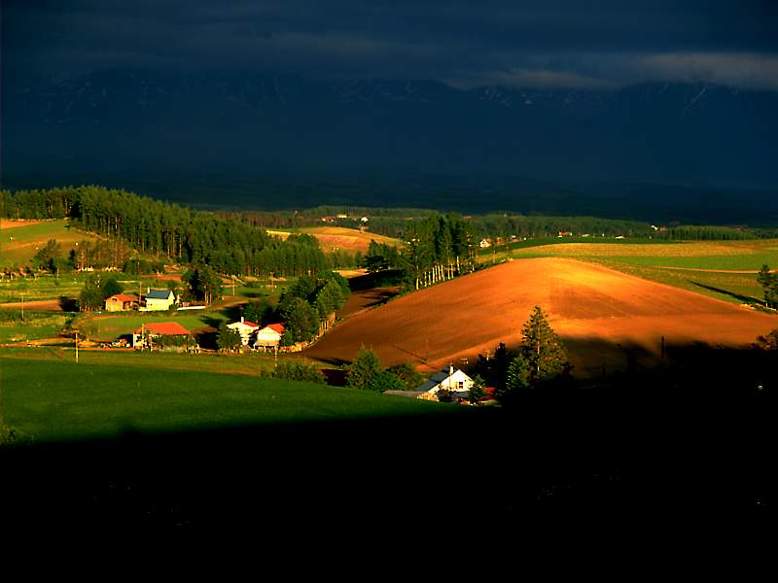

Imagine John Lennon
DOROTÉIA GOMES SLIDES

Slide 2
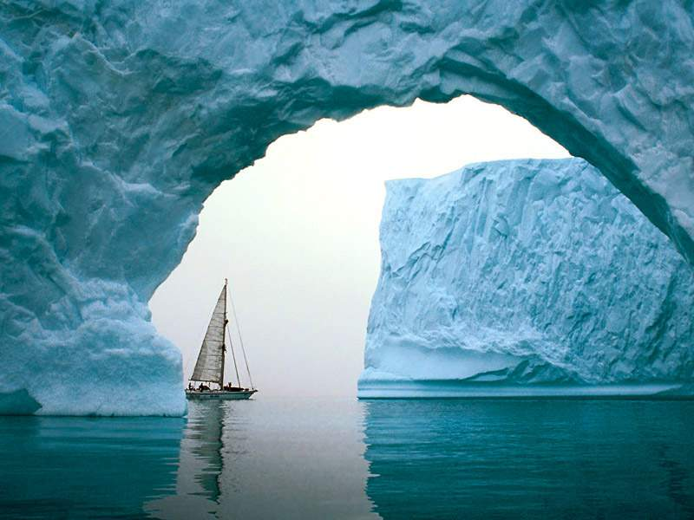
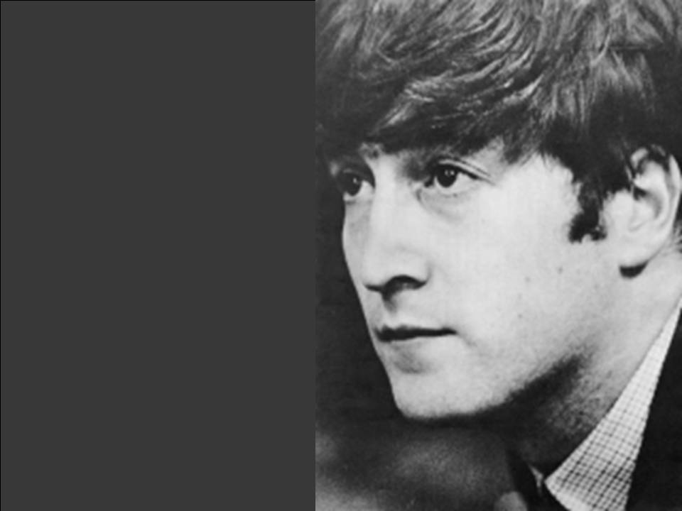
Imagine there's no heaven
Imagine não haver o paraíso

Slide 3
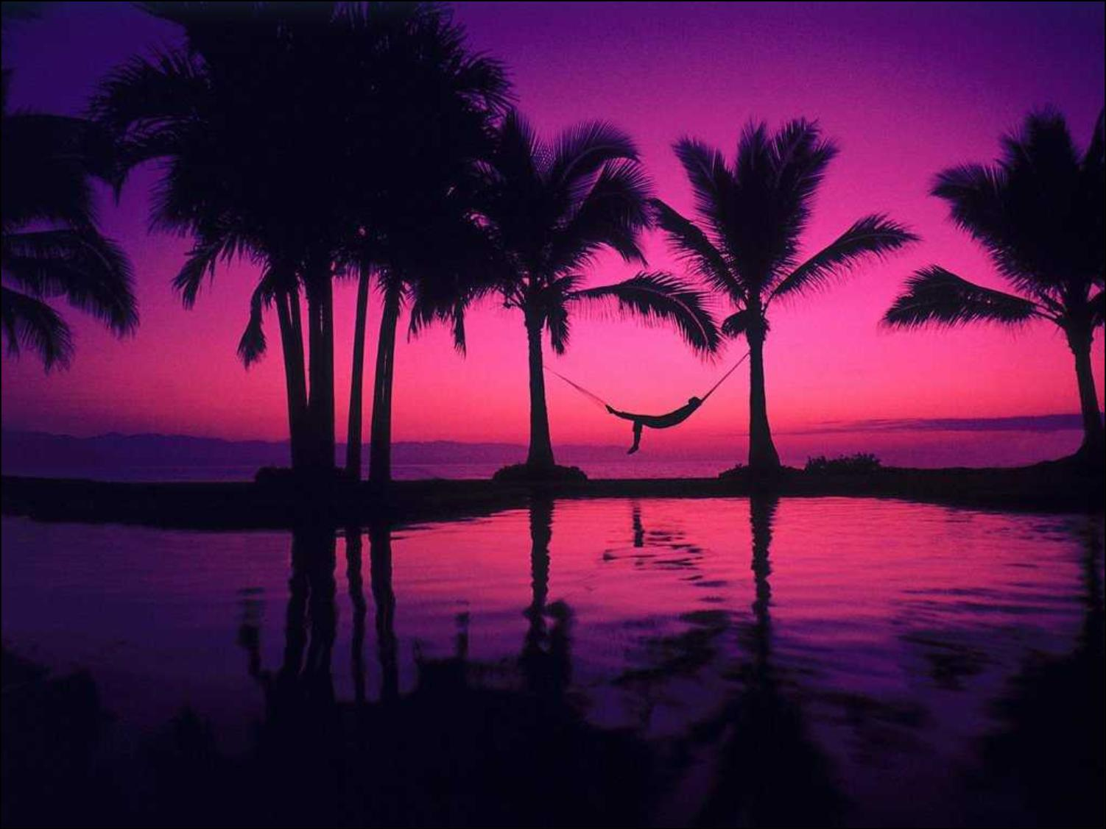
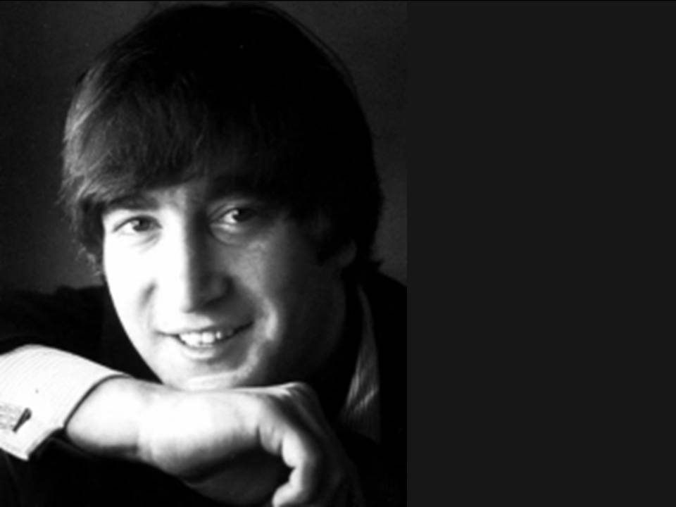
It's easy if you try
É fácil se você tentar

Slide 4
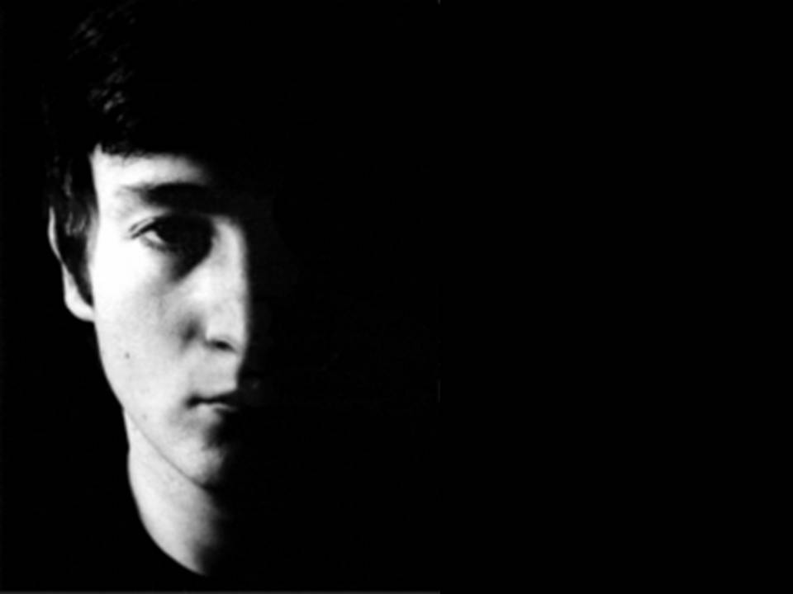
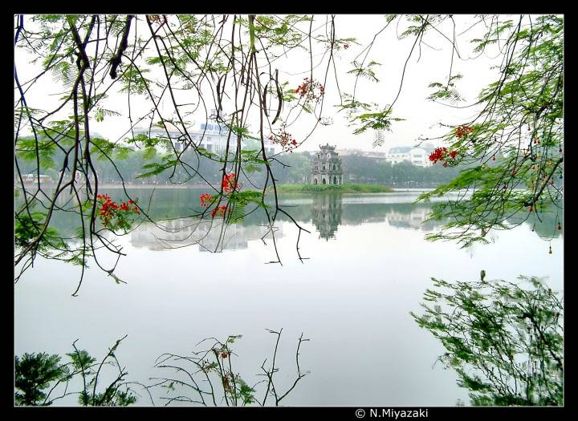
No hell below us
Nenhum Inferno abaixo de nós

Slide 5
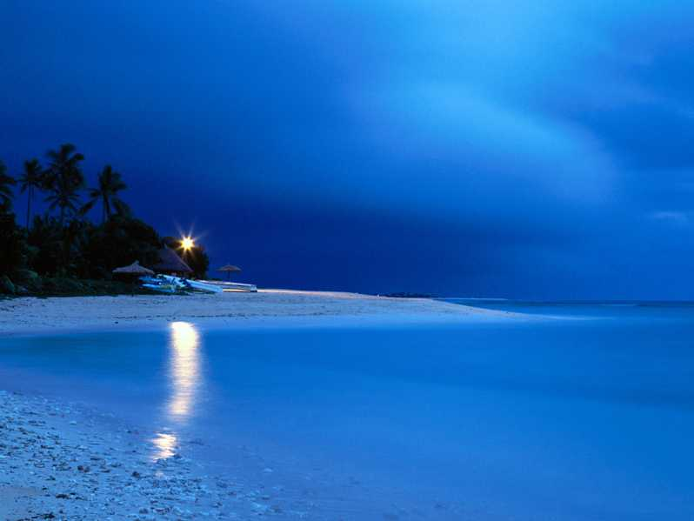
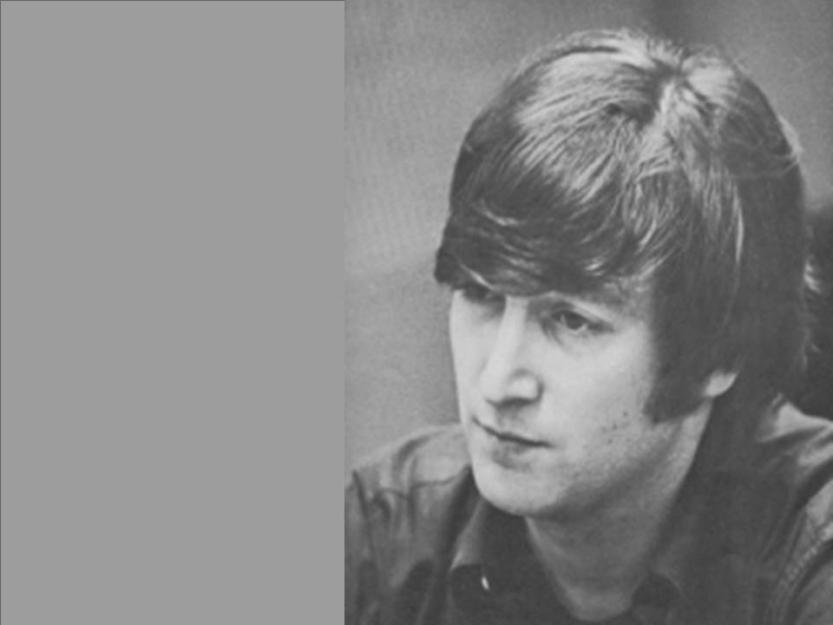
Above us only sky
Acima de nós, só o céu

Slide 6
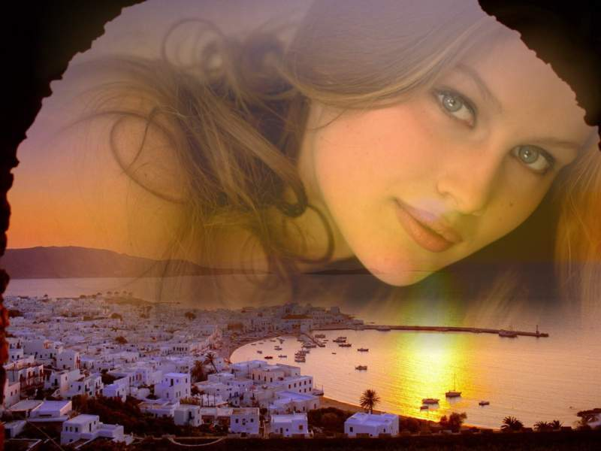
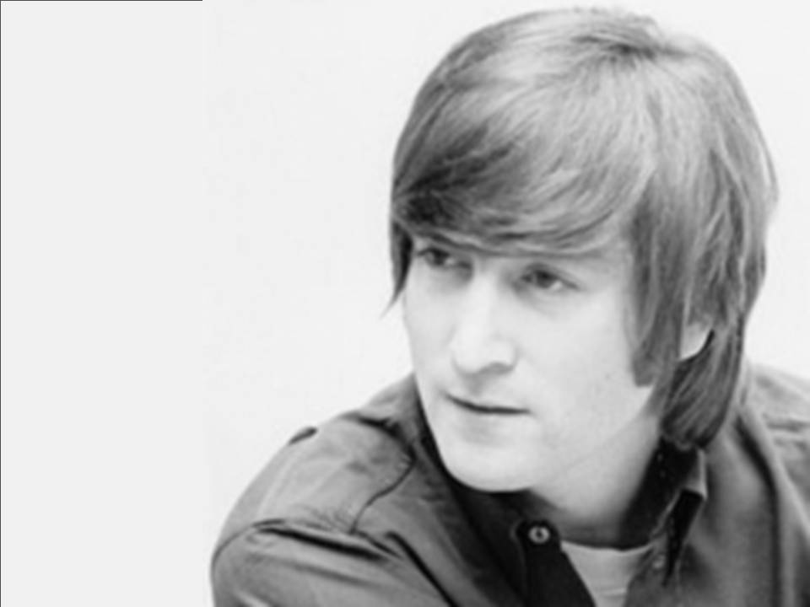
Imagine all the people
Imagine todas as pessoas

Slide 7
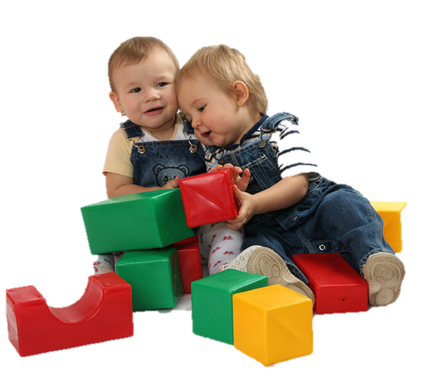
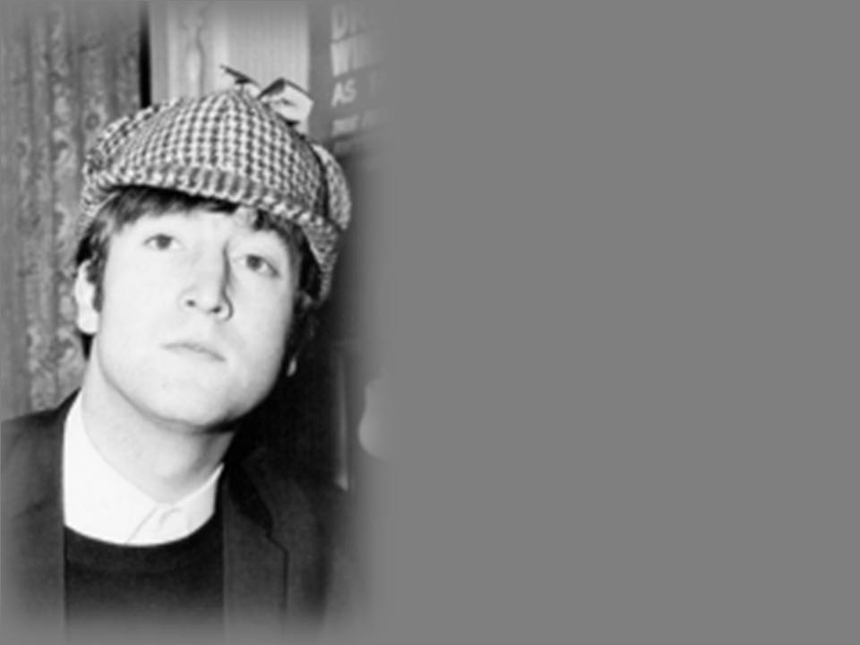
Living for today
Vivendo o presente

Slide 8
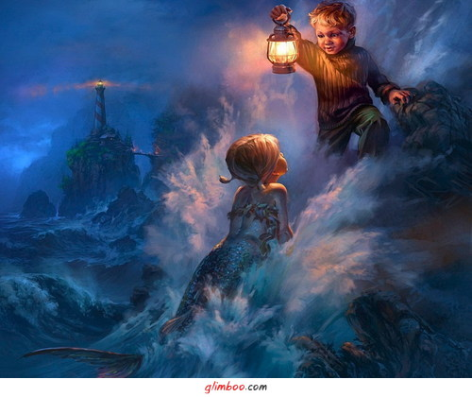
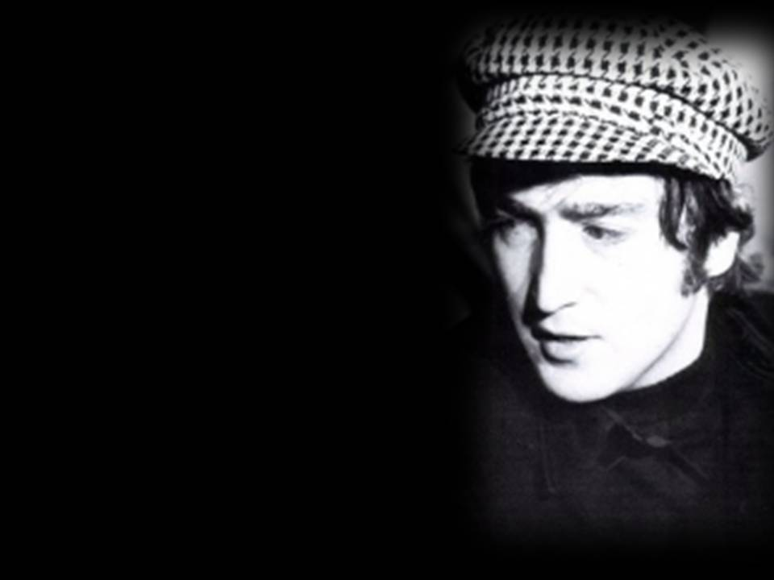
Imagine there's no countries
Imagine que não houvesse nenhum país

Slide 9
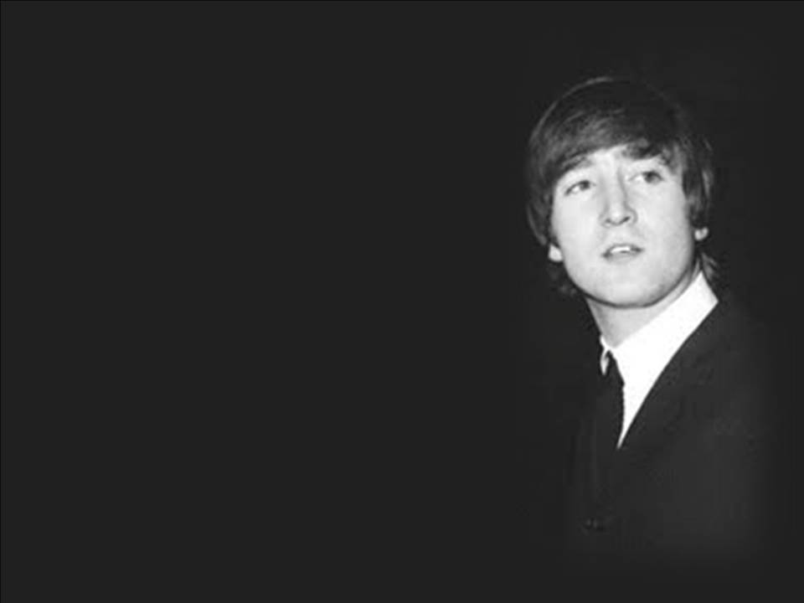
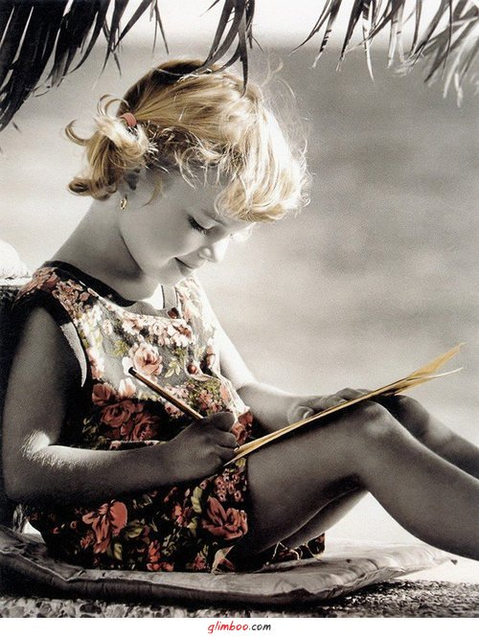
It isn't hard to do
Não é difícil imaginar

Slide 10
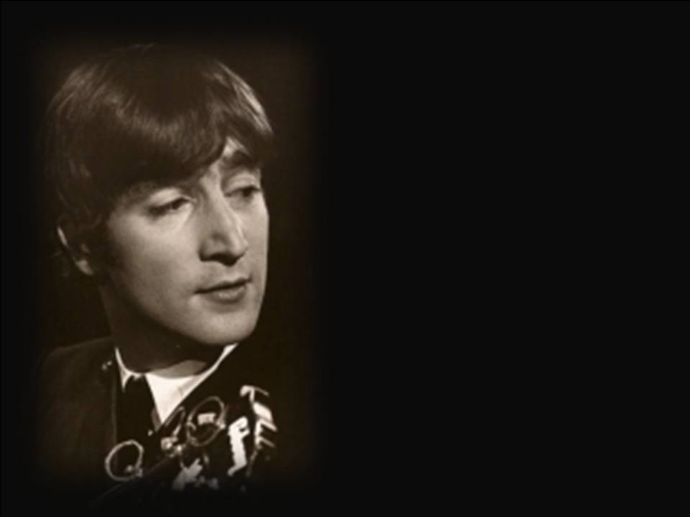
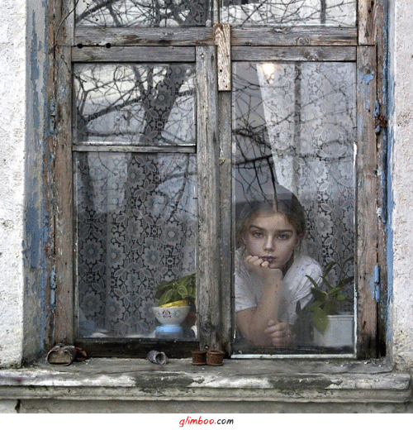
Nothing to kill or die for
Nenhum motivo para matar ou morrer

Slide 11
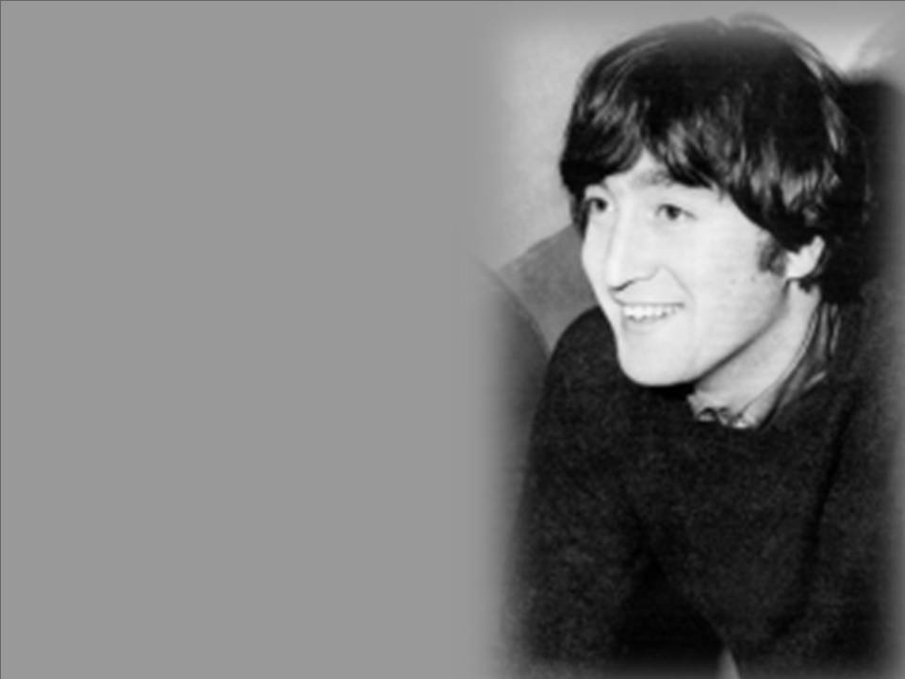
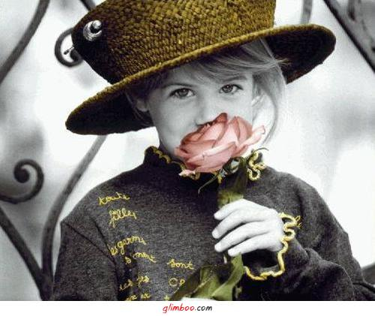
And no religion too
E nem religião, também

Slide 12
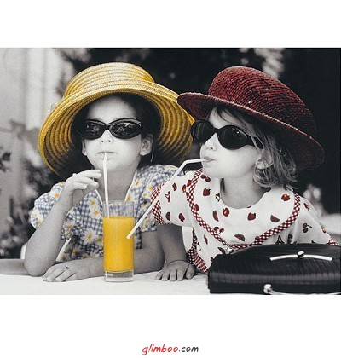
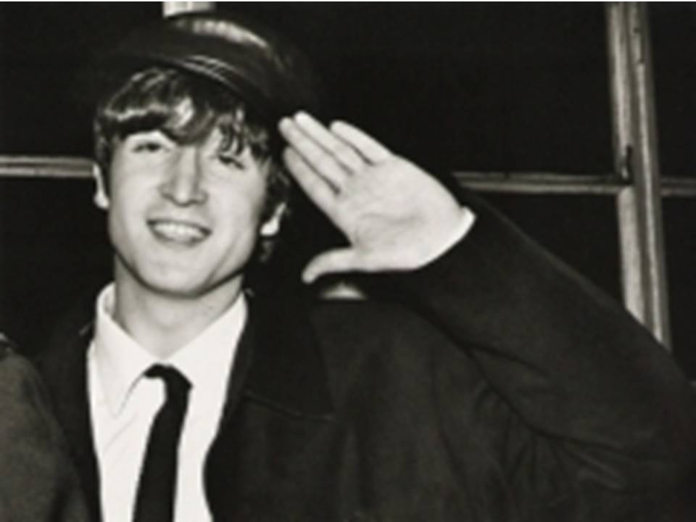
Imagine all the people
Imagine todas as pessoas

Slide 13
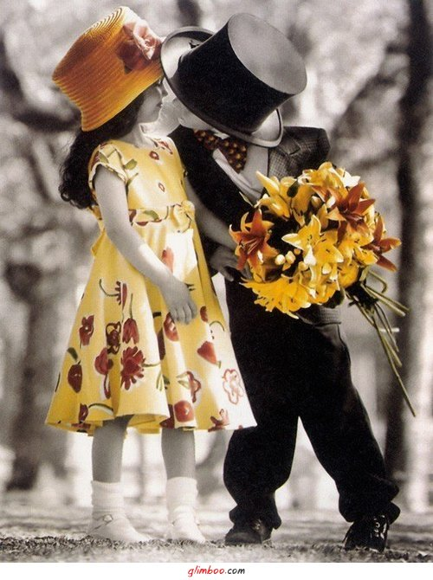
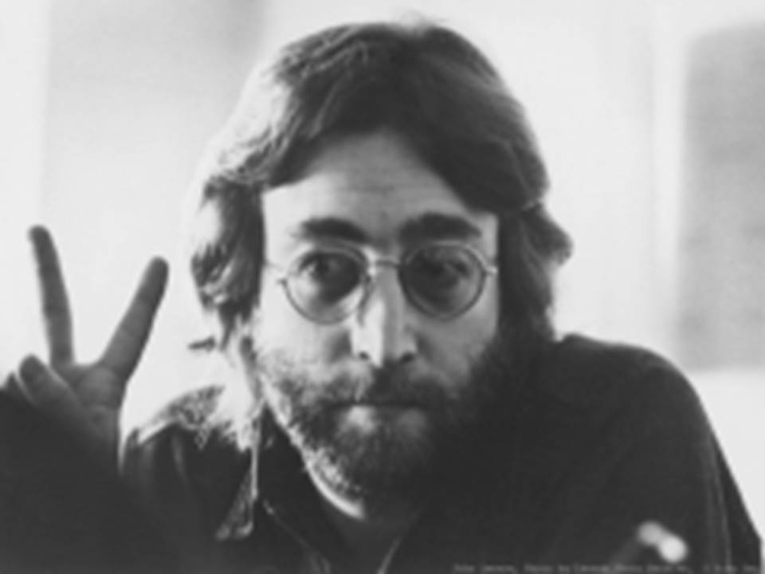
Living life in peace
Vivendo a vida em paz

Slide 14
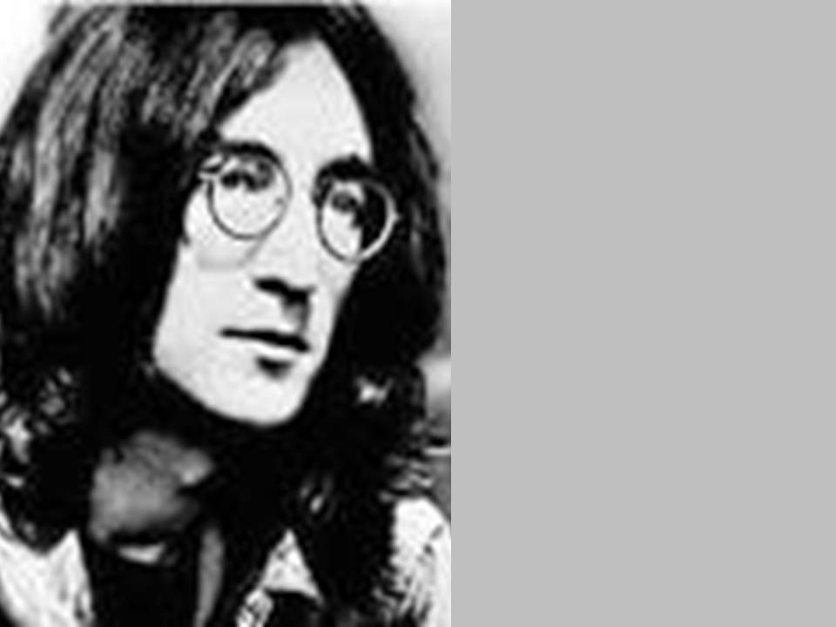
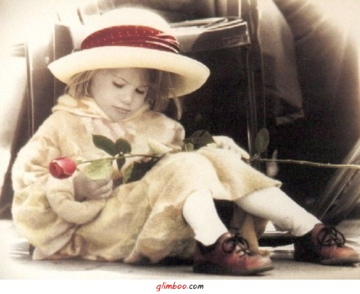
You may say, I'm a dreamer
Você pode dizer que eu sou um sonhador

Slide 15
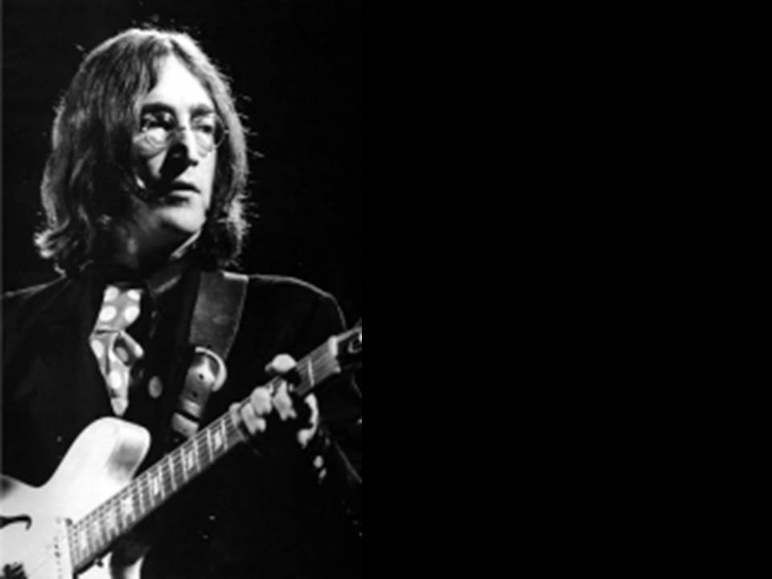
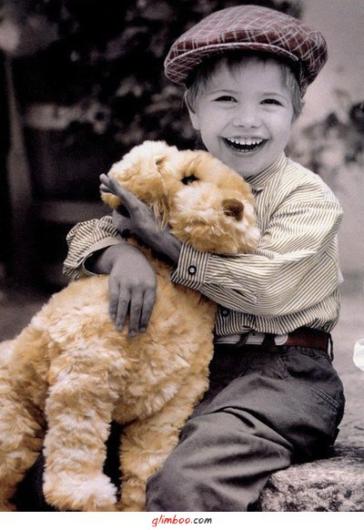
But I'm not the only one
Mas eu não sou o único

Slide 16
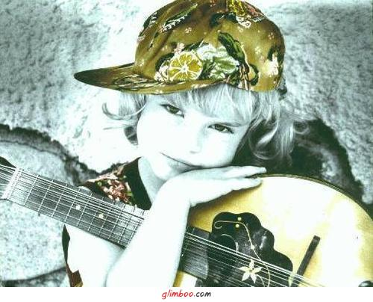
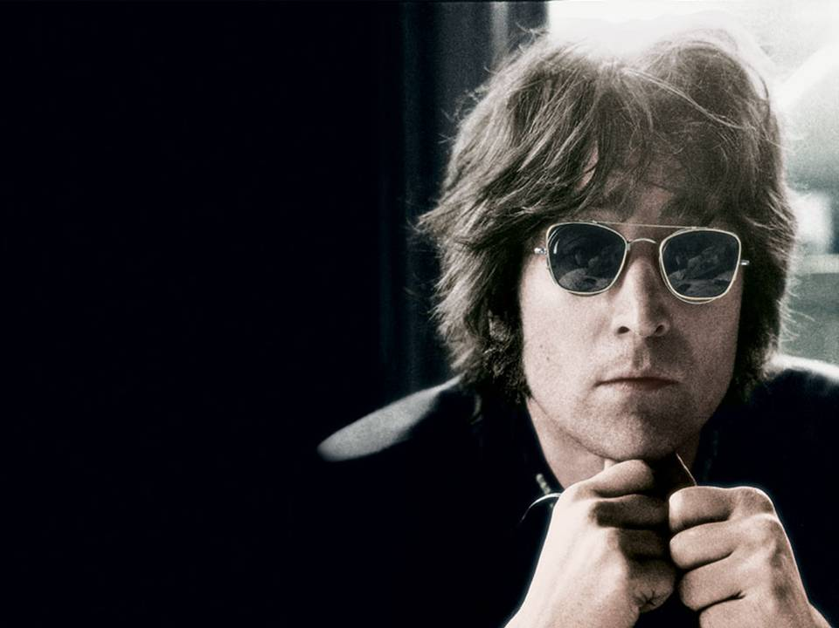
I hope someday you'll join us
Espero que um dia você junte-se a nós

Slide 17
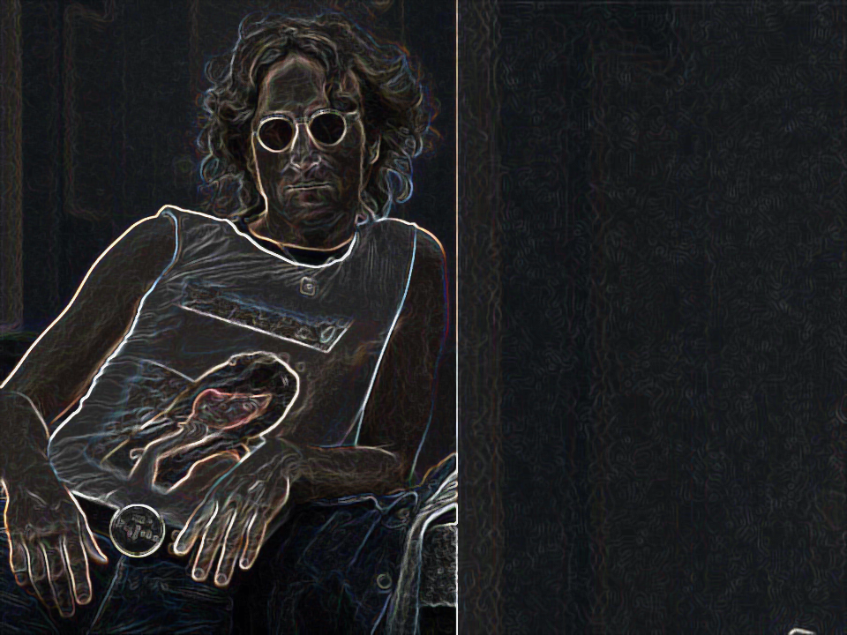
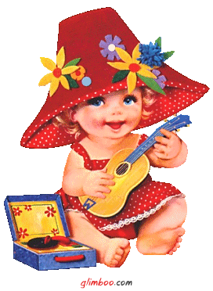
And the world will be as one
E o mundo será como um só

Slide 18
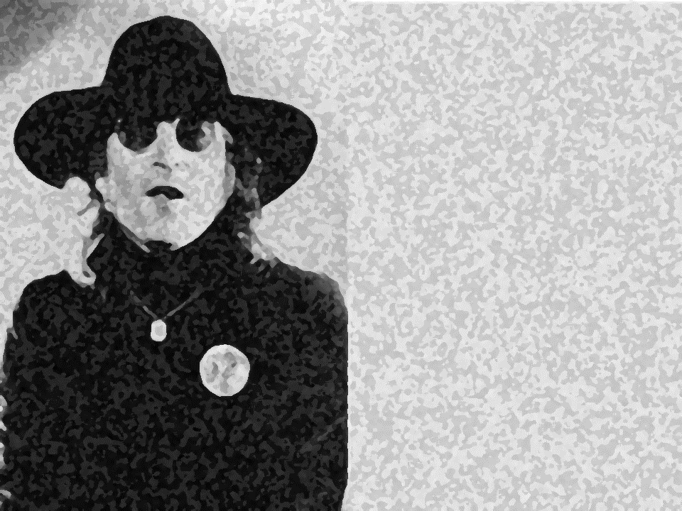
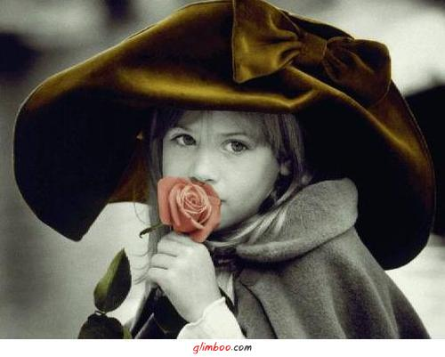
Imagine no possessions
Imagine que não ha posses

Slide 19
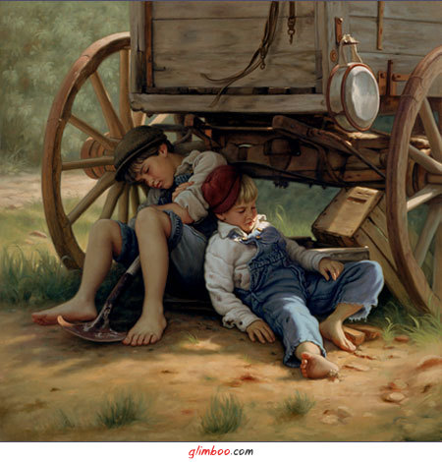
I wonder if you can
Eu me pergunto se você pode

Slide 20
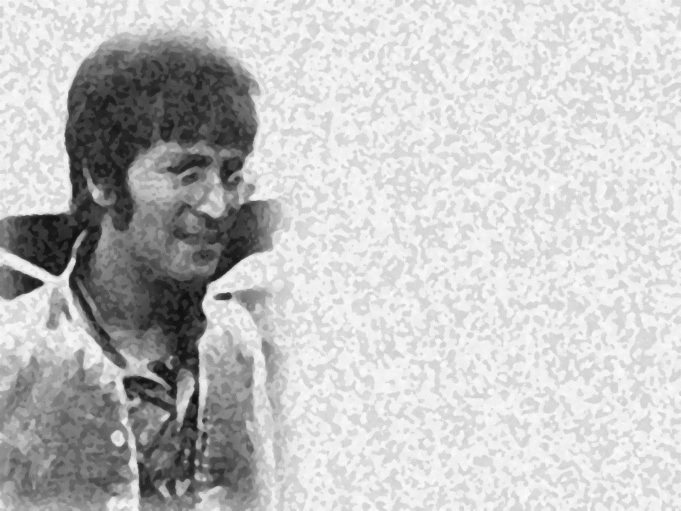
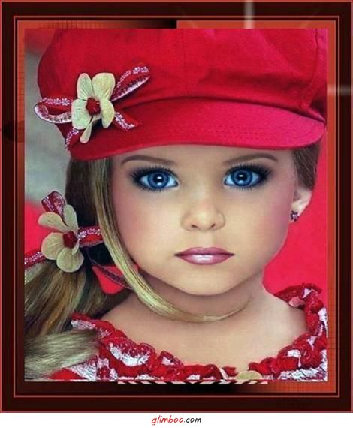
No need for greed or hunger
Sem a necessidade de ganância ou fome

Slide 21
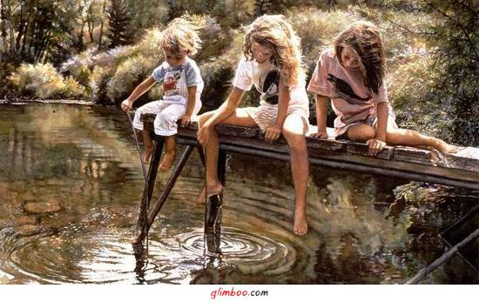
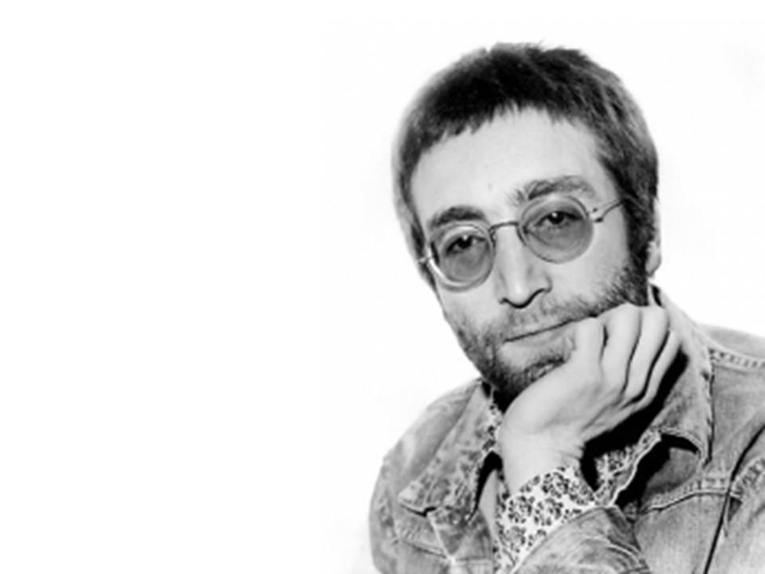
A Brotherhood of man
Uma irmandade dos homens

Slide 22
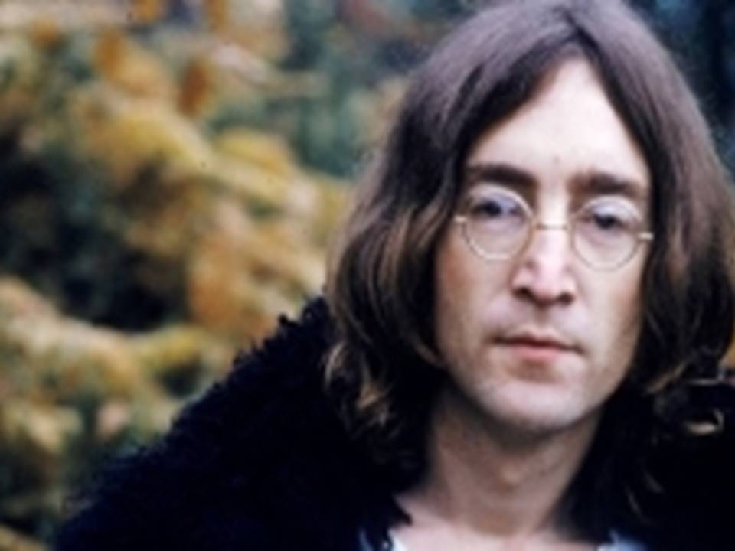
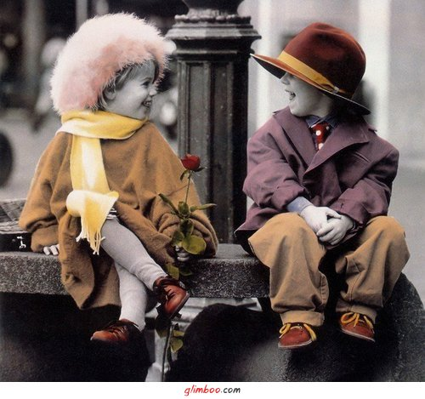
Imagine all the people
Imagine todas as pessoas

Slide 23
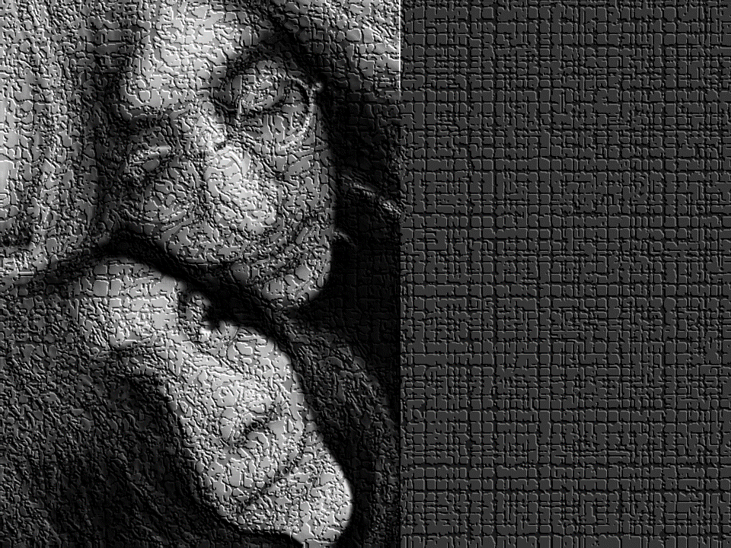
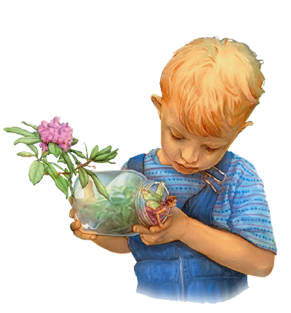
Sharing all the world
Partilhando todo o mundo

Slide 24
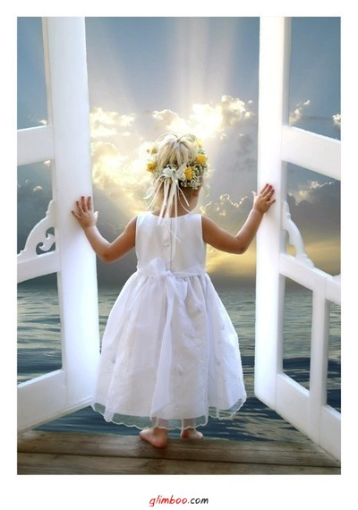
You may say, I'm a dreamer
Você pode dizer que eu sou um sonhador

Slide 25
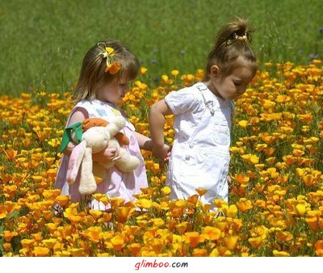
But I'm not the only one
Mas eu não sou o único

Slide 26
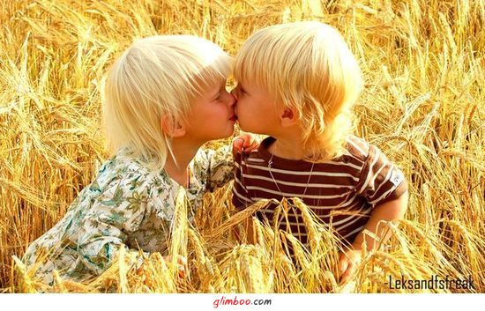
I hope someday you'll join us
Espero que um dia você junte-se a nós

Slide 27
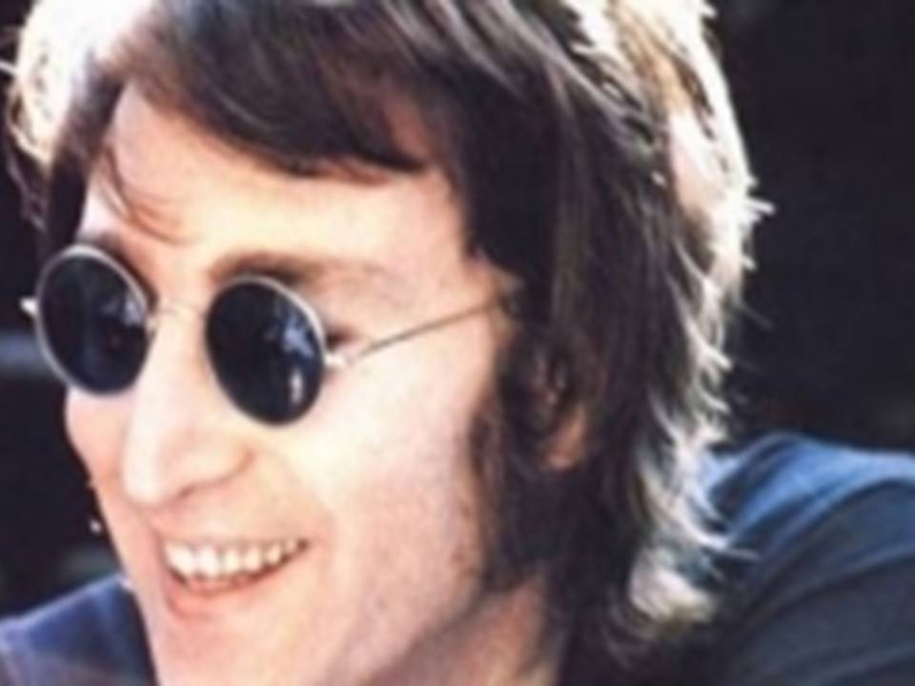
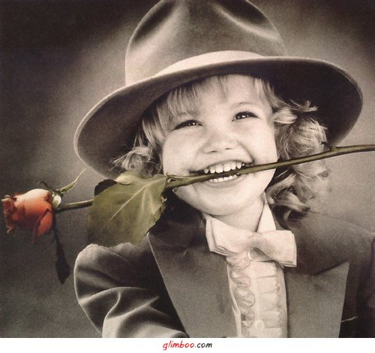
And the world will live as one
E o mundo viverá como um só

Slide 28
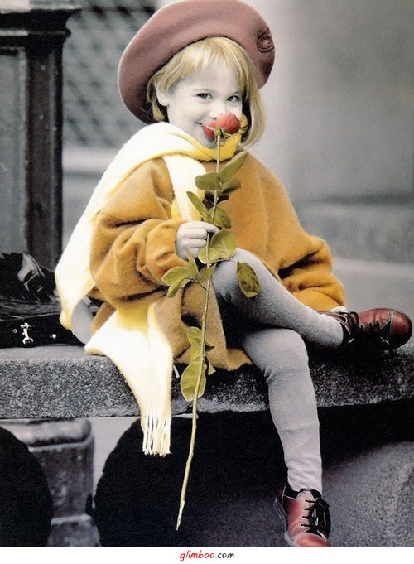
MÚSICA: IMAGINE
John Lennon
DOROTEIA GOMES SLIDES
WWW.SERGRASAN.COM

